Slide 1
رياضيات الصف السادس الابتدائي – الجزء الثاني ( 6- 2):جداول النسب (صفحة: 11)

Slide 2
سنتعلّم في هذا الدرس:
. يتعرف النسب المتكافئة.
. يحل مسائل تتضمن نسبًا متكافئة مستعمًلا جداول النسب.

Slide 3
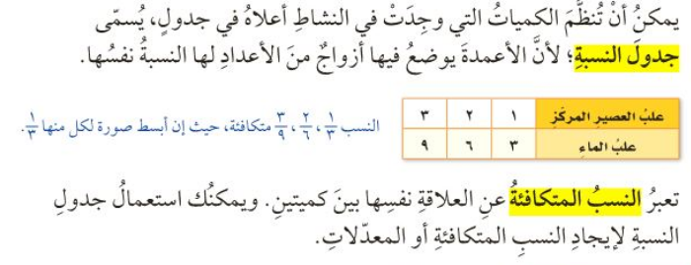

Slide 4
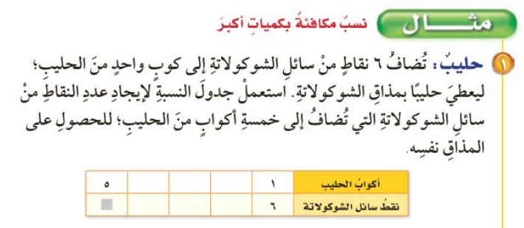
5X
1+
1+
1+
1+
4
3
2
30
24
18
12
5X
6+
6+
6+
6+

Slide 5
4X
32
4X
عدَدُ الساعاتِ التي يحتاجُ إليها المريضُ لأخذِ 4 لِتراتٍ منَ السوائلِ هو 32 ساعةً.

Slide 6
÷3
÷2
9
27
6
÷3
÷2
عددُ الكيلومترات التي تقطعها السيارةُ كل دقيقتين هو 9 كم.

Slide 7
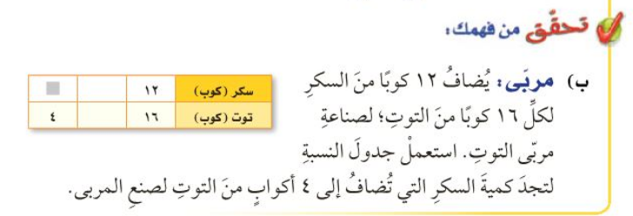
÷2
÷2
3
6
8
÷2
÷2
نحتاج إذًا إلى 3 أكوابٍ من السكرِ لتضافَ إلى 4 أكوابٍ من التوتِ.

Slide 8
3X
÷2
5
60
20
3X
÷2
إذًا ثمنُ 15 عُلبةً منَ التمرِ يساوي 60 دينارًا.

Slide 9
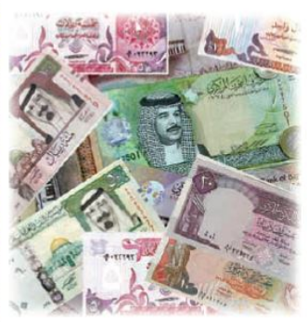
5X
÷2
5
1
10
5X
÷2
إذًا 50 ريالًا سعوديًاِ تساوي 5 دنانيرَ بحرينيةٍ تقريبًا.

Slide 10
عزيزي الطالب:
لمزيد من التدريب ارجع لكراسة التمارين صفحة 5
لحل التمارين

Slide 11
انتهى الدرس

